Slide 1


Midea-mobile-ui简介

Slide 2
分享目的
介绍下基于VUE 2.0的UI组件，希望以后vue移动端项目中有所用。
分享一下自己的一些心得体会，希望对大家有所帮助。
希望大家也可以一起维护组件。

Slide 3
UI组件目标
实现移动端UI组件的统一管理。
提高组件的重复利用率和减少组件开发和使用成本。
VUE 2.0 移动端新项目中可使用。

Slide 4
Midea-mobile-ui组件介绍
Midea-mobile-ui 是基于VUE 2.0，使用BEM命名规范一套UI组件，方便统一维护和管理平台的UI组件。
本地安装
https://github.com/sela0629/midea-mobile-ui 可直接下载， npm install -》 npm run dev -》 http://localhost:8080/ 即可查看demo

Slide 5
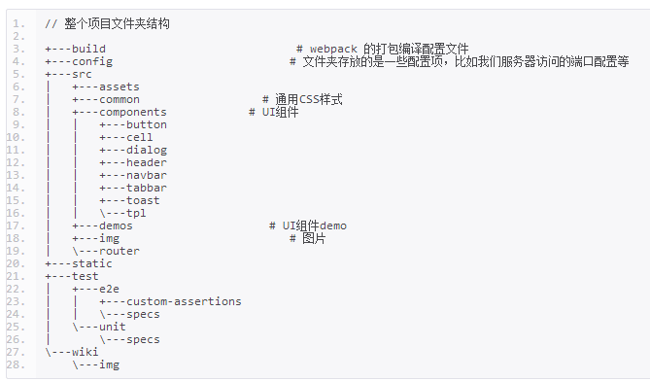

目录介绍

Slide 6
规范
命名规范-BEM命名方式
组件设计原则-抽离共性，兼容特性

Slide 7
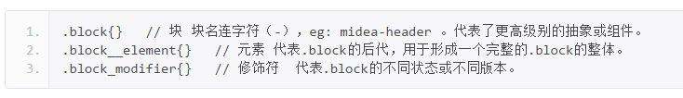
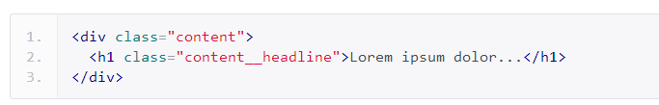
命名规范-BEM命名方式
1.优点：方便维护，直观明了。
2.恰到好处的使用。
参考资料
BEM —— 源自Yandex的CSS 命名方法论
https://segmentfault.com/a/1190000000391762

Slide 8
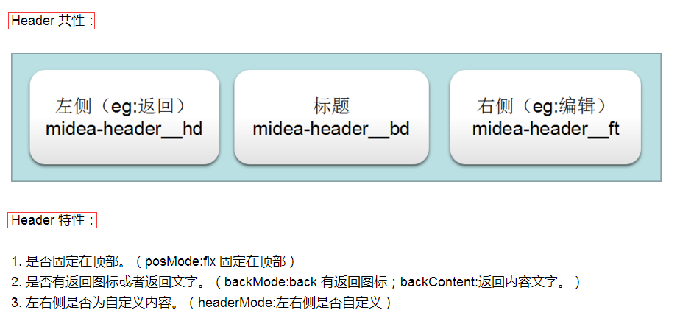
组件设计-抽离共性,兼容特性
举个例子： Header 头部

Slide 9
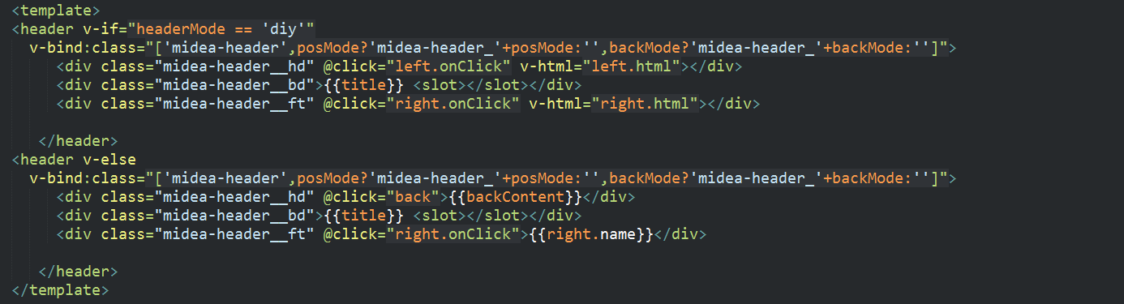
组件设计-抽离共性,兼容特性
组件结构：

Slide 10
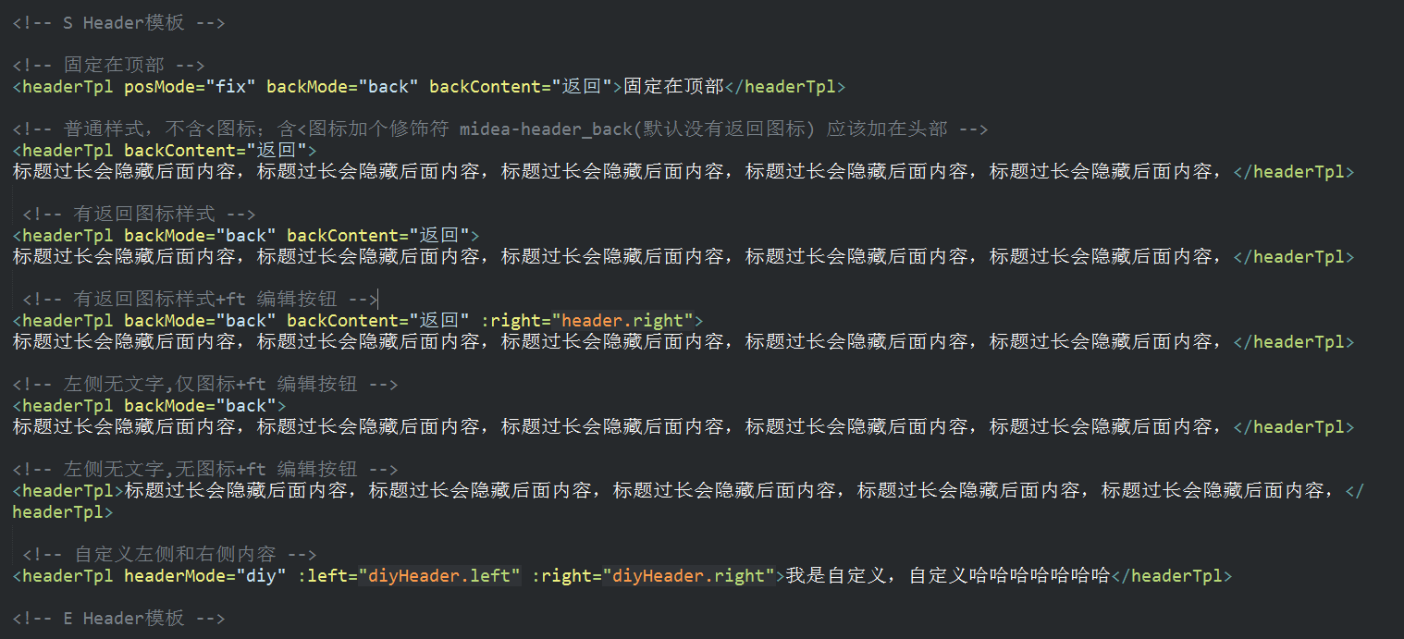
组件设计-抽离共性,兼容特性
组件使用：

Slide 11
Midea-mobile-ui wiki
https://github.com/sela0629/midea-mobile-ui/wiki/Midea-mobile-ui-Wiki

Slide 12
参考资料
BEM —— 源自Yandex的CSS 命名方法论
https://segmentfault.com/a/1190000000391762
UI组件（参考）
https://weui.io/
http://elemefe.github.io/mint-ui
VUE参考手册（中文）
https://vuefe.cn/v2/guide
Vue.js开发
http://www.cnblogs.com/keepfool/category/845804.html
https://github.com/keepfool/vue-tutorials（示例代码）

Slide 13
Thanks !

